Slide 1
Pontificia Universidad Javeriana Especialización en Arquitectura Empresarial de Software Procesos de Negocio Automatización de Procesos de Negocio
Carlos Rafael Robles Núñez
c.robles@javeriana.edu.co

Slide 2
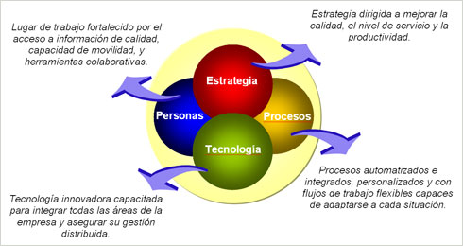
Business Process Management
Es una disciplina de gestión empresarial que combina los procesos, las personas y la tecnología para apoyar el desarrollo de las estrategias del negocio.
Notes:
2

Slide 3
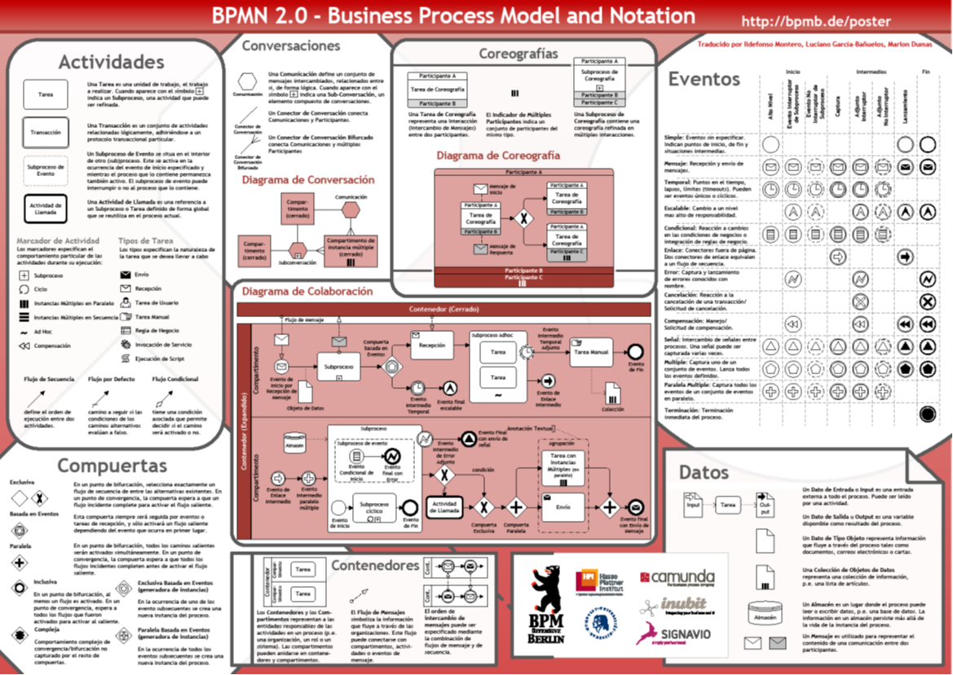
Business Process Modeling and Notation (BPMN)
Notes:
3

Slide 4
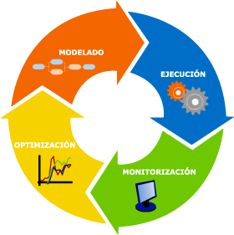
Ciclo BPM
BPMS
Notes:
4

Slide 5
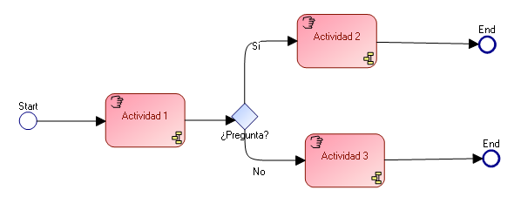
Business Process Management System
Instancias del Proceso
Definición del proceso: Solicitud
Solicitud #1
Solicitud #2
Se tienen datos
de cada actividad, decisión
y evento de la instancia (gestor,
fecha inicio, fecha fin y demás
información relacionada)
Solicitud #3

Slide 6
Clases de BPMS
BPMS
HC
Procesos de Negocio
Componente humano muy importante
Tareas automatizadas y/o facilitadas
BPMS
Tx
Procesos Transaccionales
Conjunto de actividades automáticas
ECM
Procesos de gestión documental
Sujeto procesal: documento

Slide 7
Verticales Desarrolladas por procesos
CRM
Procesos comerciales
Prospectos y ventas
ERP
Procesos de Apoyo
Funciones Operativos
GRC
Procesos de Control
Riesgo, cumplimiento y Auditoría
Gestión de TI
Procesos de TI
Incidentes, problemas, cambios, etc.

Slide 8
Clases de BPMS
BPMS
HC
BPA
Business Process
Analysis
ECM
BPMS
Tx

Slide 9
Ciclo BPM
BPA
BPMS
Notes:
9

Slide 10
¿Está el tema resuelto solo con proyectos?
Requerimientos
Proceso (Versión 1)
Proceso (Versión 2)
Entregables
Proyecto
Requerimientos
Requerimientos
Inconvenientes:
Cada delta de mejora es menor que el anterior
Es necesario esperar un número razonable de requerimientos para
iniciar otro proyecto.

Slide 11



¿Está el tema resuelto solo con proyectos?
Los procesos no solo necesitan mejoras profundas (proyectos), también necesitan mejora continua
¿Quién se encarga de la mejora continua (Kaizen)?
La mejora continua es responsabilidad de los PROCESOS

Slide 12
Mejora Continua
Es necesario analizar el proceso para mejorarlo
Para analizar necesito datos
Los datos me los arroja el BPMS!
Notes:
12

Slide 13


Mejora Continua
Datos
Información
Conocimiento
Requiere esfuerzo!!!
Decisiones
Hechos (BPMS)

Slide 14
Mejora continua: BPI BI aplicado a BPMS
Toma de Decisiones
Retroalimentación
Estrategia
Explotación de Información
Bodegas de Datos
ETL
BPMS

Slide 15
Ciclo BPM
BPA
BPMS
BPI
Notes:
15

Slide 16
CoE de Procesos
Mejora Continua
Normalmente el Dueño del proceso ocupa su tiempo en la operación no en el análisis
Alguien debe ayudar a analizar
Toca definir ese alguien
Por cada proceso hay un alguien?

Slide 17
CoE de Procesos
Análisis
Metodología
Evangelización
Gobierno
Conocimiento y aprovechamiento de la tecnología
Estándares
Buenas prácticas
…
Notes:
17

Slide 18
Ciclo BPM
BPA
BPMS
CoE
BPI
Notes:
18

Slide 19
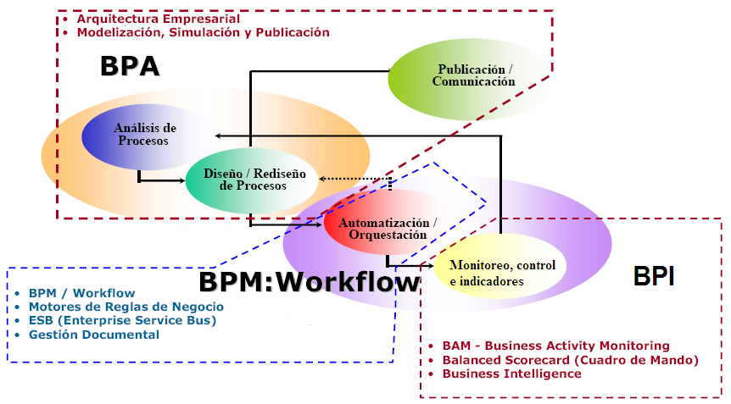
BPA, BPM y BPI

Slide 20
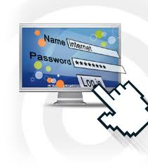




Capas Sistema de Información
Capa de
Presentación
Capa de
Lógica de
Negocio
Capa de Datos

Slide 21



Web Services
Capa de
Presentación
Capa de
Lógica de
Negocio
Capa de Datos
Solicitud
Respuesta

Slide 22
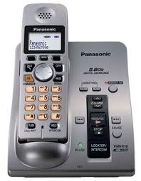




Capas de Presentación
Web Services
Capa de
Lógica de
Negocio
Capa de Datos
Solicitud
Respuesta

Slide 23

Desglose de la capa Lógica de Negocio
Funciones propias
Flujo de trabajo
Reglas
Manejo de eventos
Capa de Lógica de Negocio

Slide 24
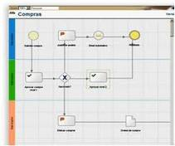

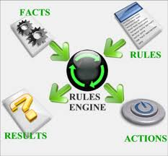
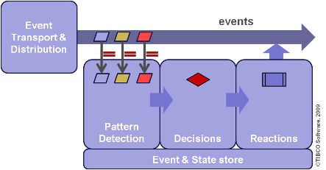
BPMS, BRMS y CEP
Flujo de trabajo
BPMS
Funciones propias
Reglas
BRMS
Manejo de
eventos
Capa de Lógica de Negocio
CEP

Slide 25
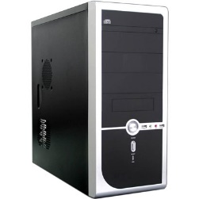
Todo Junto
Capa
de Lógica
de Negocio
Capas de Presentación
Flujo de trabajo
Capa
de Datos
Reglas
Manejo de
eventos

Slide 26
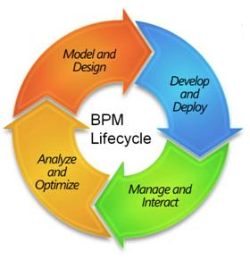
Fases BPM
Modelado y Diseño
Desarrollo, integración y despliegue
Ejecución, control y gestión
Análisis y Optimización

Slide 27
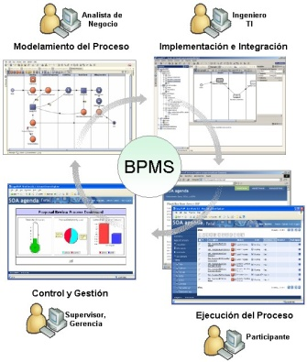
Componentes BPM Tecnología
Modelamiento
Herramientas de modelamiento en BPMN Utilitarios para simulación
Exportar a XPDL: XML Process Definition Language o BPMN 2.0
Notes:
27

Slide 28
Componentes BPM Tecnología
Implementación e Integración
Desarrollo de módulos
Consumo de Web Services/SOA
Configuración de parámetros/BRE
Notes:
28

Slide 29
Componentes BPM Tecnología
Ejecución del proceso
Dependiendo de la orientación de la herramienta Human Centric, System Centric o Document Centric.
Trazabilidad automática de todas las actividades, incluyendo fecha de inicio, fecha de fin, gestor y toda la información ingresada por cada actividad.
Notes:
29

Slide 30
Componentes BPM Tecnología
Control y Gestión
Métricas y KPI’s
Business Activity Monitoring: BAM
Conexión con Business Intelligent : BI
Notes:
30

Slide 31
Reglas de Negocio
Minimiza el impacto en el cambio de un proceso producto de cambios en los parámetros del negocio
Utilizadas para disminuir la complejidad de los diagramas
Brindan desacoplamiento
Fácil Mantenimiento por el usuario final
Gobierno
No es necesario publicar nuevas versiones de procesos

Slide 32
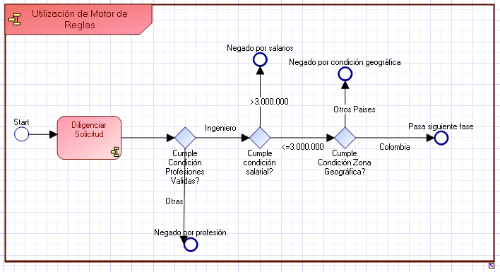
Ejemplo de Reglas de negocio

Slide 33
Ejemplo de Reglas de negocio
Profesión | Aspiración Salarial | País | Aceptado? | Causal Rechazo
Ingeniero | <=3.000.000 | Colombia | Si | OK
Ingeniero | <=3.000.000 | Otro | No | Condición Geográfica
Ingeniero | >3.000.000 | Colombia | No | Salario
Ingeniero | >3.000.000 | Otro | No | Salario, Condición Geográfica
Otra | <=3.000.000 | Colombia | No | Profesión
Otra | <=3.000.000 | Otro | No | Profesión, Condición Geográfica
Otra | >3.000.000 | Colombia | No | Profesión, Salario
Otra | >3.000.000 | Otro | No | Profesión, Salario, Condición Geográfica
Parámetros de entrada (Profesión, Aspiración Salarial, País)
Parámetros de salida (Aceptado?, Causal Rechazo)

Slide 34
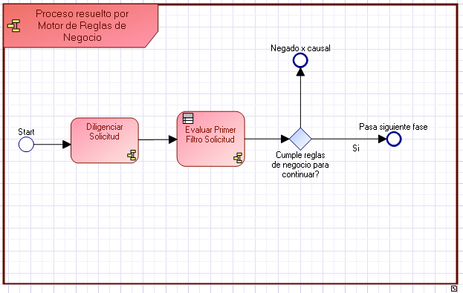
Ejemplo de Reglas de negocio

Slide 35
Aceptar también: médicos cubanos que aspiren menos de $5.000.000
Ejemplo de Reglas de negocio

Slide 36
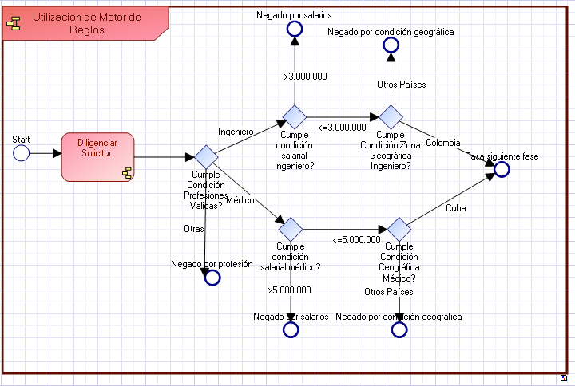
Ejemplo de Reglas de negocio

Slide 37
Ejemplo de Reglas de negocio
Profesión | Aspiración Salarial | País | Aceptado? | Causal Rechazo
Ingeniero | <=3.000.000 | Colombia | Si | OK
Ingeniero | <=3.000.000 | Otro | No | Condición Geográfica
Ingeniero | >3.000.000 | Colombia | No | Salario
Ingeniero | >3.000.000 | Otro | No | Salario, Condición Geográfica
Médico | <=5.000.000 | Cuba | Si | OK
Médico | <=5.000.000 | Otro | No | Condición Geográfica
Médico | >5.000.000 | Cuba | No | Salario
Médico | >5.000.000 | Otro | No | Salario, Condición Geográfica
Otra | * | * | No | No clasifica en los criterios de búsqueda actuales
Parámetros de entrada (Profesión, Aspiración Salarial, País)
Parámetros de salida (Aceptado?, Causal Rechazo)

Slide 38
Ejemplo de Reglas de negocio

Slide 39
Eventos
Manejo centralizado de eventos, evita el punto a punto
Inteligencia Operacional
Lenguaje propio para detección de patrones de comportamiento
Casos de negocio en identificación de fraude, campañas comerciales
Brindan desacoplamiento

Slide 40
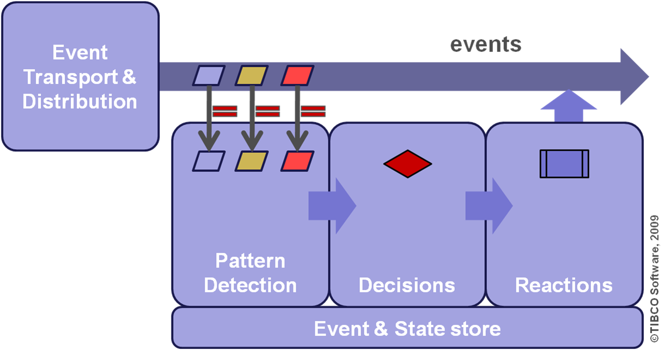
Eventos

Slide 41
Mapa de Procesos Vs. Automatizaciones
Tipo de Proceso | Automatización | Recomendación
Misionales |  | Considerar la cadena de valor
Apoyo |  | Solo si un misional lo necesita
Estratégico |  | Solo si la cultura lo permite

Slide 42
¿Para qué se usa BPMS?
Automatizar procesos de negocio
Fin a Fin
Áreas
Aplicativo a la medida, orientado a procesos
Manejo de excepciones de los sistemas que soportan los procesos misionales.
Integrador de aplicaciones existentes

Slide 43
Automatizaciones más comunes
Vinculación y/o solicitudes
Back Office
PQR
Proceso especifico de negocio

Slide 44
¿Qué gano con la automatización?
Proceso Ágil: flexible, dinámico y mejora en el tiempo de ciclo.
Datos para la M, del DMAIC de Six Sigma
Registros automáticos para ISO
Datos para BI
Control, seguimiento, trazabilidad
Información disponible para toda la organización

